Slide 1


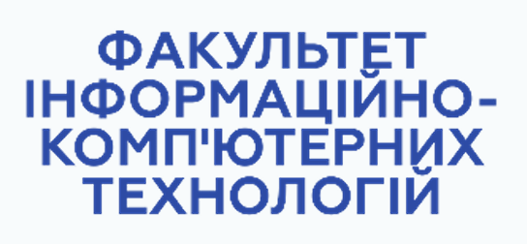
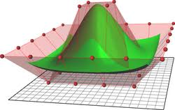
МАТЕМАТИЧНЕ МОДЕЛЮВАННЯ
В НАУКОВИХ ДОСЛІДЖЕННЯХ
Поняття моделі
та моделювання

Slide 2



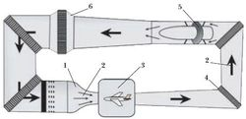
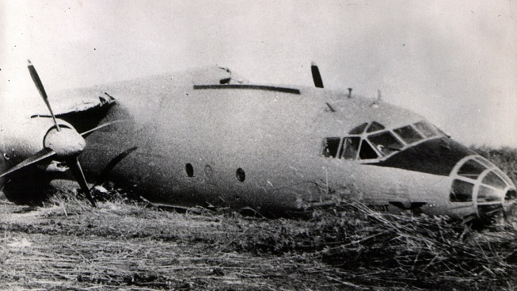
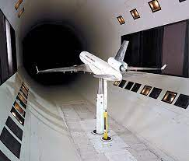
МОДЕЛІ ТА МОДЕЛЮВАННЯ
Аеродинамічна труба для моделювання польоту
Модель
літака
Ціна методу
проб та помилок
(без моделювання)

Slide 3
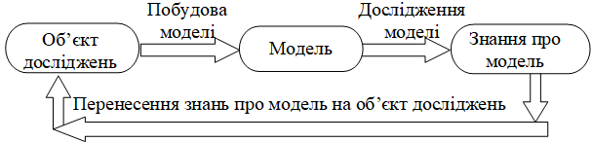
МОДЕЛІ ТА МОДЕЛЮВАННЯ
МОДЕЛЬ – замінник ОБ'ЄКТА дослідження, який відтворює його необхідні властивості
МОДЕЛЮВАННЯ – непряме дослідження ОБ'ЄКТА шляхом дослідження МОДЕЛІ

Slide 4
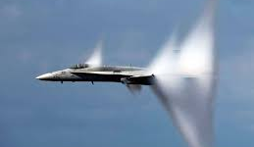
МОДЕЛІ ТА МОДЕЛЮВАННЯ
Літак долає звуковий бар'єр
(швидкість звуку – 1224 км/год)
Як провести моделювання
щодо НАДЗВУКОВОГО літака?

Slide 5
ВИДИ МОДЕЛЕЙ
У фізичних моделях реальний об'єкт відтворюється зі збереженням фізичної природи та (або) геометричної подібності.
Математичні моделі містять у собі опис явищ, процесів у вигляді набору математичних залежностей.
Математичні моделі мають свою класифікацію
У біологічних моделях використовуються біологічні подоби різних організмів (дослідження вакцин на мишах).

Slide 6
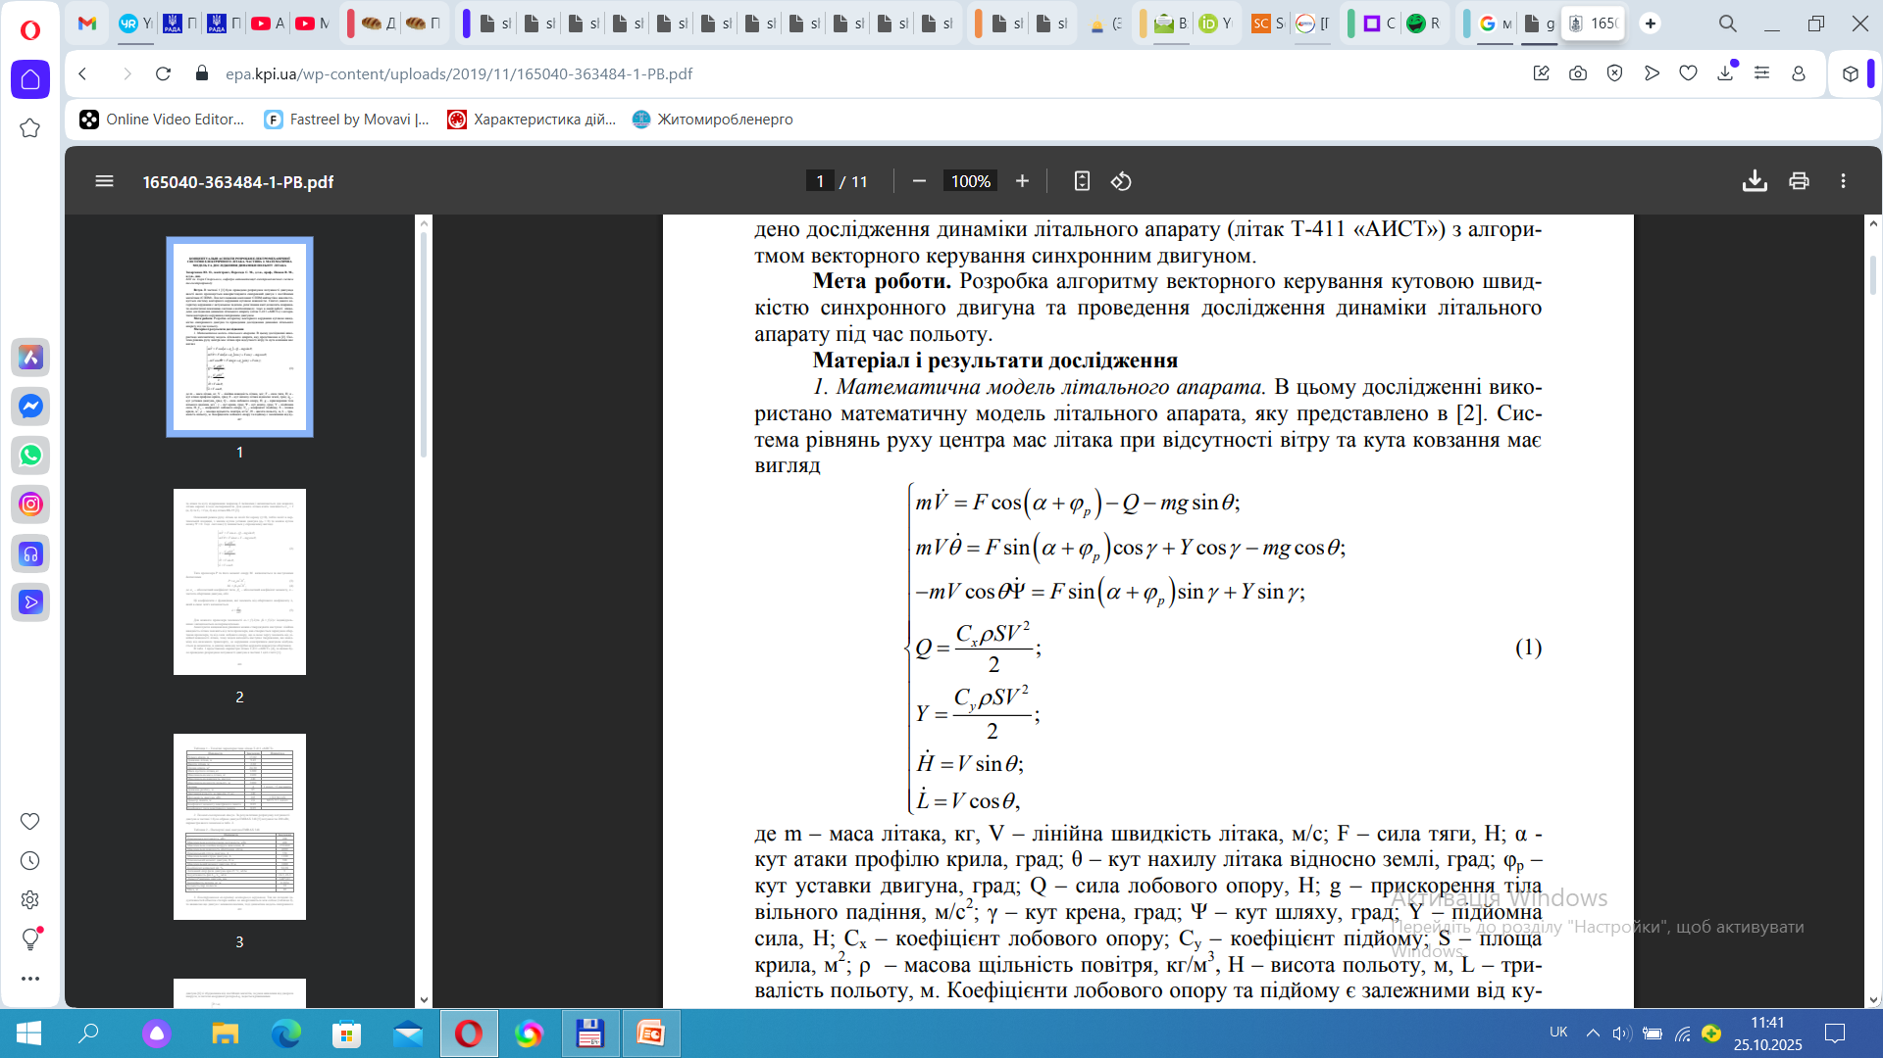
МАТЕМАТИЧНА МОДЕЛЬ
МАТЕМАТИЧНА МОДЕЛЬ –
сукупність математичних
співвідношень, рівнянь, нерівностей,
що описують основні закономірності,
які властиві досліджуваному
об'єкту (процесу)

Slide 7
ВИДИ МАТЕМАТИЧНИХ МОДЕЛЕЙ
Аналітичні моделі – базуються на точних математичних формулах (рівняннях), що описують систему чи процес.
Статистичні моделі – базуються на проведенні статистичних випробувань та обробці накопиченої інформації.
Оптимізаційні моделі – для рішення оптимізаційних задач відносно функціоналів, що характеризують якість функціонування об’єктів досліджень (цільова функція).
……………

Slide 8
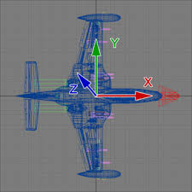
МОДЕЛІ ТА МОДЕЛЮВАННЯ
1 2 3
Яка модель літака є кращою із трьох наведених?

Slide 9
ПОКАЗНИКИ ЯКОСТІ МОДЕЛІ
Адекватність моделі ‑
це вірне відтворення в моделі реальної системи (процесу, явища) та зв'язків.
Створити повністю адекватну модель неможливо. Досить щоб модель мала ті властивості оригіналу, що цікавлять дослідника.
Абстрагування в моделях ‑
це уникнення зайвої деталізації.
Однак надмірне спрощення моделі може призвести до втрати її практичної цінності.

Slide 10
МОДЕЛІ ТА МОДЕЛЮВАННЯ
ОСНОВНІ ЗАДАЧІ МОДЕЛЮВАННЯ
1. Створення нових (удосконалення існуючих) моделей
2. Дослідження моделей для отримання нових ЗНАНЬ

Slide 11
Основні етапи створення
математичних моделей
1. Постановка задачі моделювання.
2. Створення концептуальної моделі (описової моделі).
3. Побудова математичної моделі.
4. Підготовка вхідної інформації.
5. Розробка програми моделі.
6. Перевірка вірогідності моделі.
7. Коректування моделі.
8. Дослідження моделі після її коректування.
9. Аналіз результатів дослідження моделі.

Slide 12
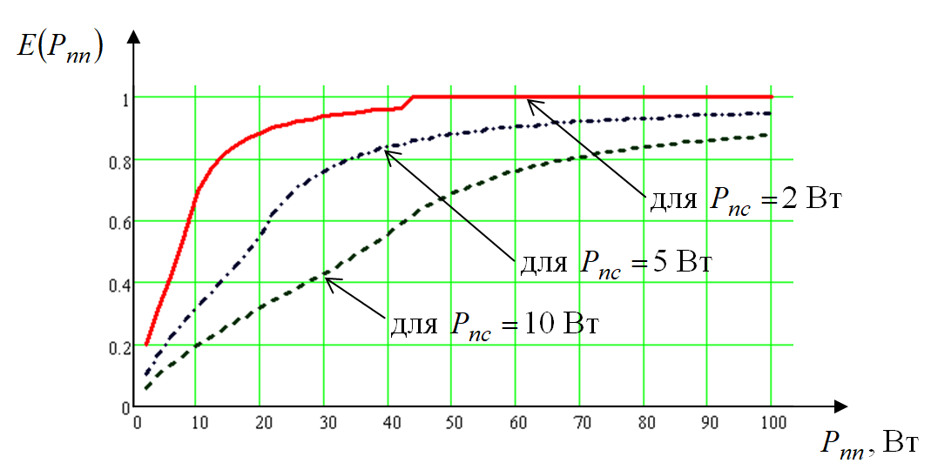
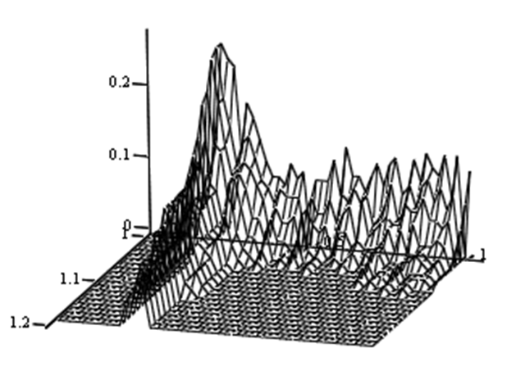
Аналіз результатів
дослідження моделі
Аналіз результатів моделювання доцільно виконувати на основі побудованого сімейства кривих або тривимірного графіку (поверхні ефективності)

Slide 13
ПЕРЕВІРКА ВІРОГІДНОСТІ (АДЕКВАТНОСТІ) МОДЕЛІ
Має на меті встановити ступінь адекватності моделі реальному об'єкту і придатність її для проведення досліджень.
Основні способи
перевірки адекватності моделі:
порівняння результатів моделювання з реальними даними;
використання тестових вхідних даних.

Slide 14
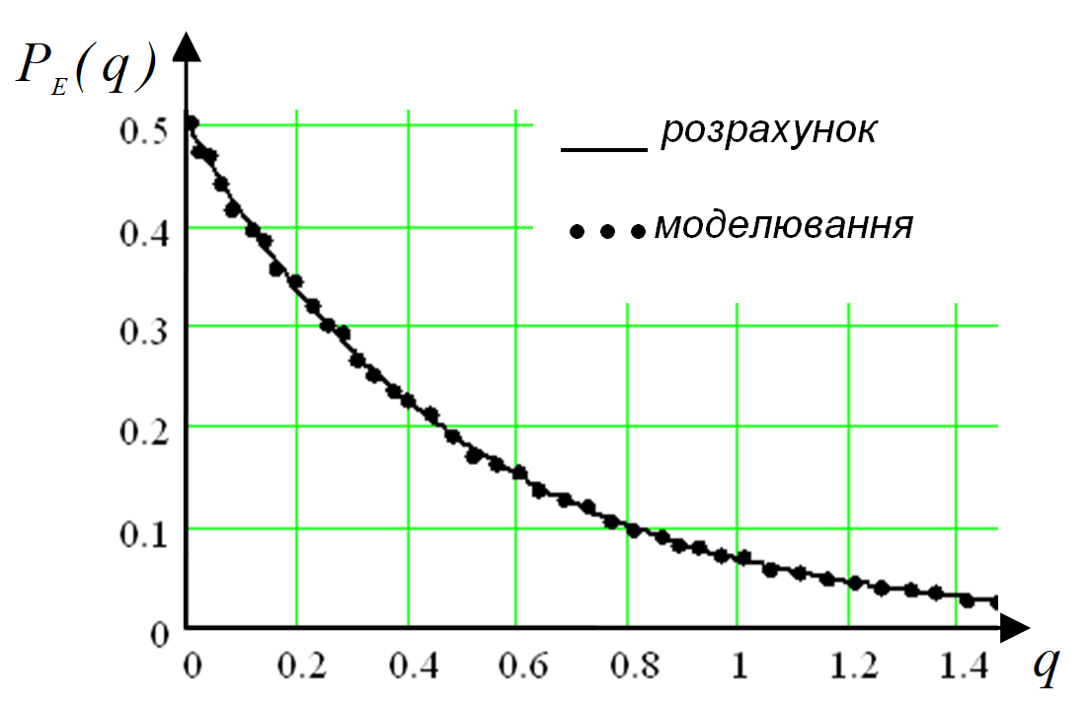
ПЕРЕВІРКА ВІРОГІДНОСТІ (АДЕКВАТНОСТІ) МОДЕЛІ
Приклад перевірки адекватності моделі приймача шляхом порівняння залежності помилки ймовірності на біт від відношення сигнал/шум (загальновідома формула)
та результатів моделювання приймання ним 1000 біт при наявності шумів (за кількістю “вибитих” біт)

Slide 15
ПЕРЕВІРКА ВІРОГІДНОСТІ (АДЕКВАТНОСТІ) МОДЕЛІ
Результати моделювання трохи (на 1-2%) відрізняються від точних розрахунків, але це підтверджує адекватність моделі приймача та її спроможність аналізувати вплив інший видів радіоелектронних завад (щодо яких нема точних формул)

Slide 16
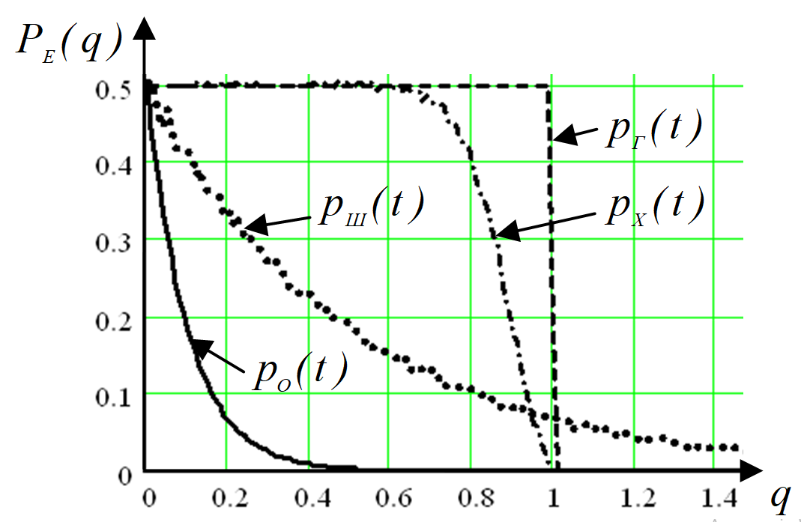
ПОДАЛЬШЕ ВИКОРИСТАННЯ ПЕРЕВІРЕНОЇ МОДЕЛІ
Дослідження та оцінювання впливу інших видів радіоелектронних завад
(щодо яких нема точних формул)

Slide 17
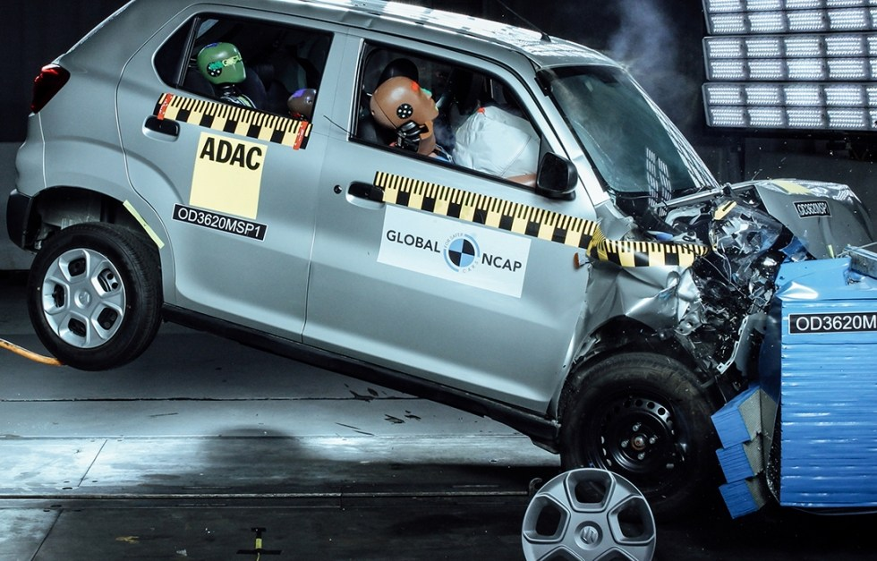
МОДЕЛІ ТА МОДЕЛЮВАННЯ

Slide 18
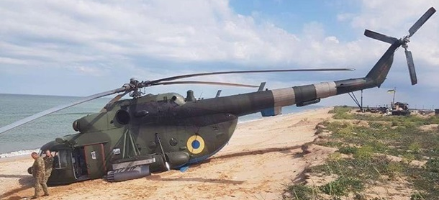
МОДЕЛІ ТА МОДЕЛЮВАННЯ
Як здійснити моделювання аварійної посадки вертольоту за повної відмови двигуна?
Як моделювати дії людини (льотчика)?

Slide 19
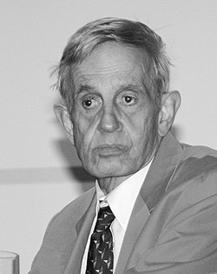
ТЕОРІЯ ІГОР
Теорія ігор —
теорія математичних моделей прийняття оптимальних рішень в умовах конфлікту (ситуаціях, у яких успіх залежить від вибору інших учасників).
Джон Неш –
автор «Теорії ігор», Нобелівський Лауреат, про життя якого Голівуд зняв художній фільм «Ігри розуму»

Slide 20
ГЛОСАРІЙ
Термін державною мовою | Відповідник англійською мовою
Математичне моделювання | Mathematical Modeling
Імітаційне моделювання | Simulation Modeling
Оптимізація | Optimization
Сигнал | Signal
Система | System
Стохастичні процеси | Stochastic Processes
Детерміновані процеси | Deterministic Processes
Фільтрація | Filtering
Ідентифікація систем | System Identification
Аналіз сигналів | Signal Analysis
Частотний аналіз | Frequency Analysis
Часовий аналіз | Time Analysis
Стабільність систем | System Stability
Синтез систем | System Synthesis
Дискретизація | Discretization

